Slide 1
Классный час

Slide 2
3 сентября-
День солидарности
в борьбе
с терроризмом

Slide 3
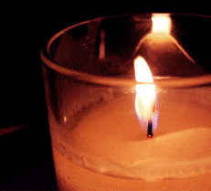
Жертвы
Группа | Погибло
Дети от 1 до 17 лет | 186
Учителя / сотрудники школы | 17
Сотрудники ЦСН ФСБ | 10
Сотрудники МЧС | 2
Родственники, гости и друзья учащихся | 118
Сотрудники МВД | 1
Всего | 334

Slide 4
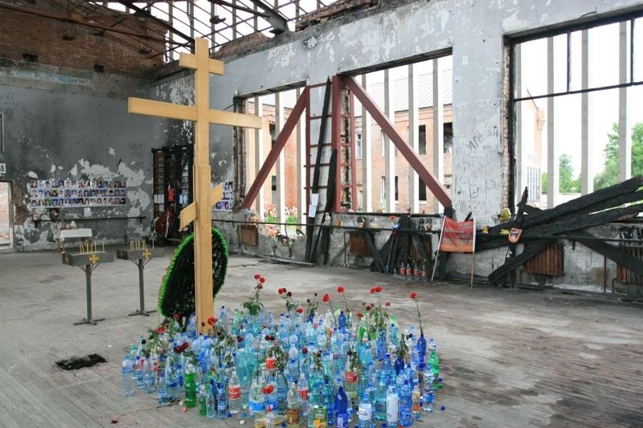
Посвящается…

Slide 5
«ШКОЛЬНЫЙ ДНЕВНИК БЕСЛАНА»
«

Slide 6
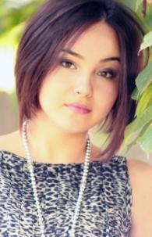
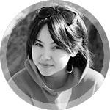
Школьный дневник Беслана
Агунды Ватаевой
.

Slide 7
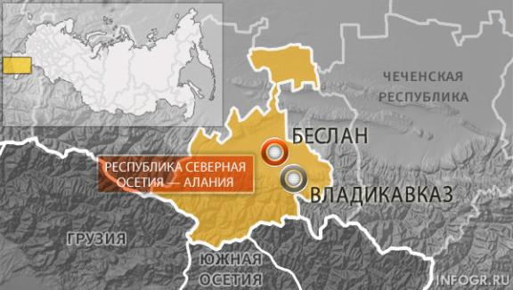
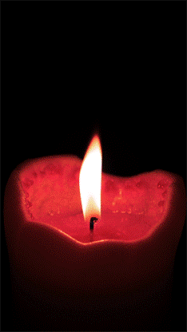
Бесла́н — город России, третий по величине город
в Северной Осетии.

Slide 8
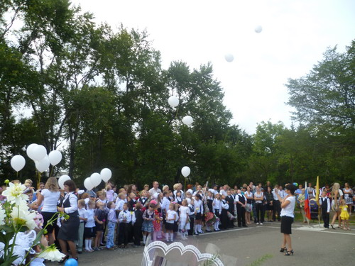
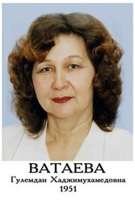
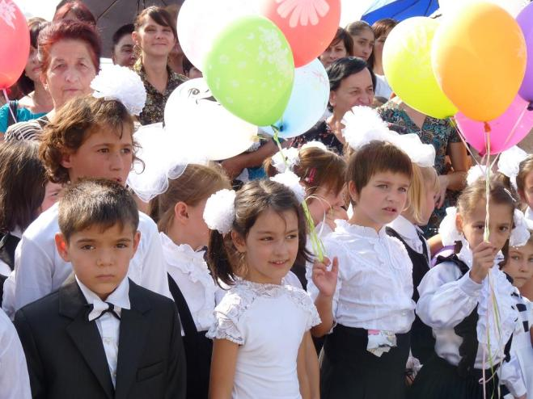
День первый
1 сентября.
Добро пожаловать в школу!

Slide 9
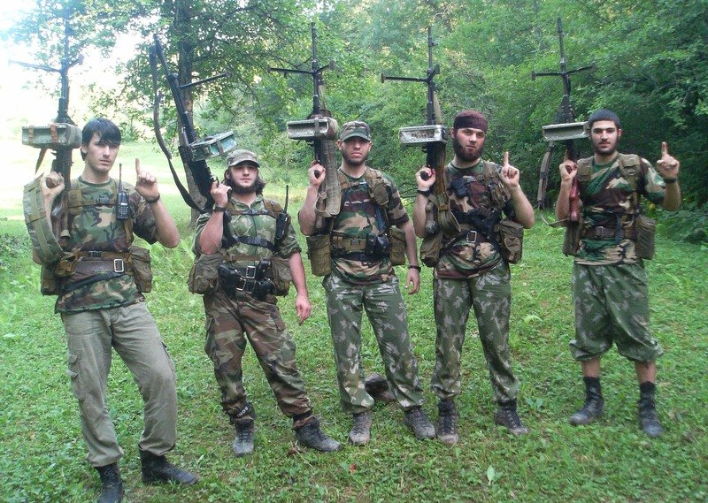
Террористы

Slide 10
Терро́р (лат. terror — страх, ужас) — устрашение мирного населения, выражающееся в физическом насилии, вплоть до уничтожения.
Терроризм — политика, основанная на систематическом применении террора.
Синонимами слова «террор» являются слова «насилие», «запугивание», «устрашение».

Slide 11
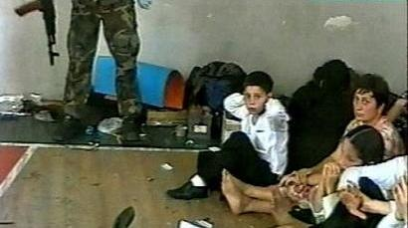

Slide 12
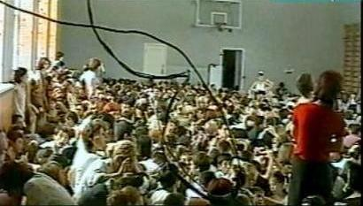
«…Затем нас погнали к спортзалу. Мы сидели на корточках и держали «руки зайчиком», как нам приказывали... К этому времени боевики уже разложили взрывчатку.»

Slide 13
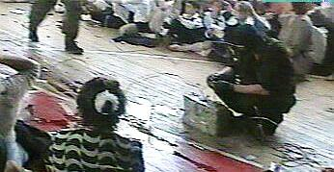
В здании находится 1128 заложников.
Большинство – дети. Их удерживает 32 террориста.
Среди них – женщины-шахидки.

Slide 14
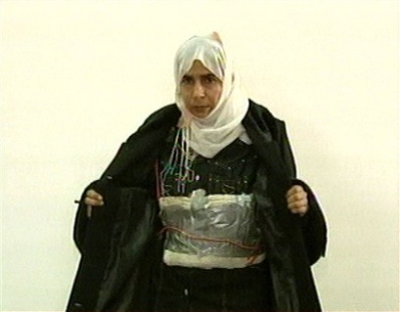
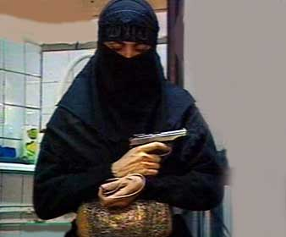
Шахидки

Slide 15
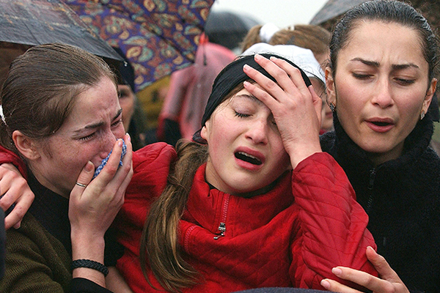
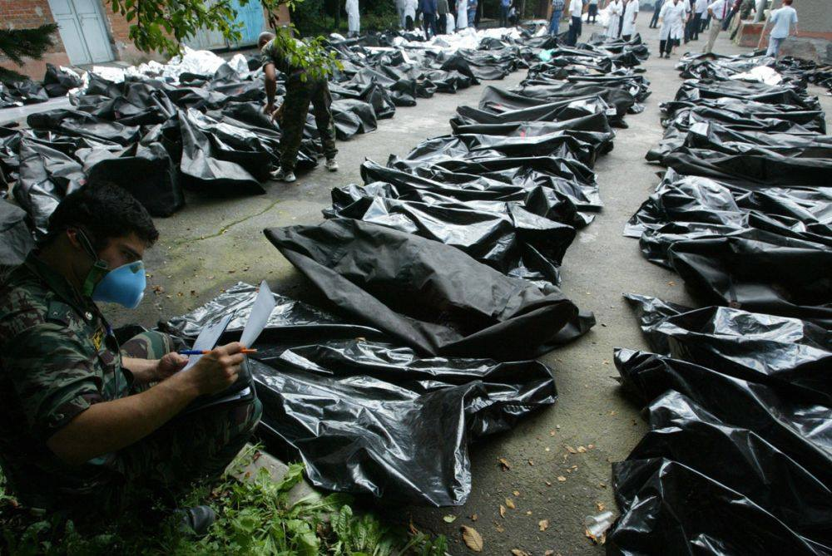
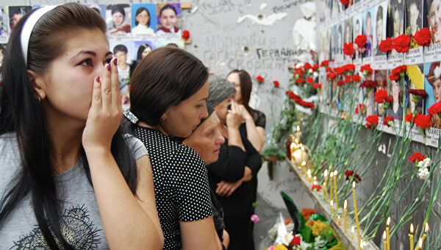
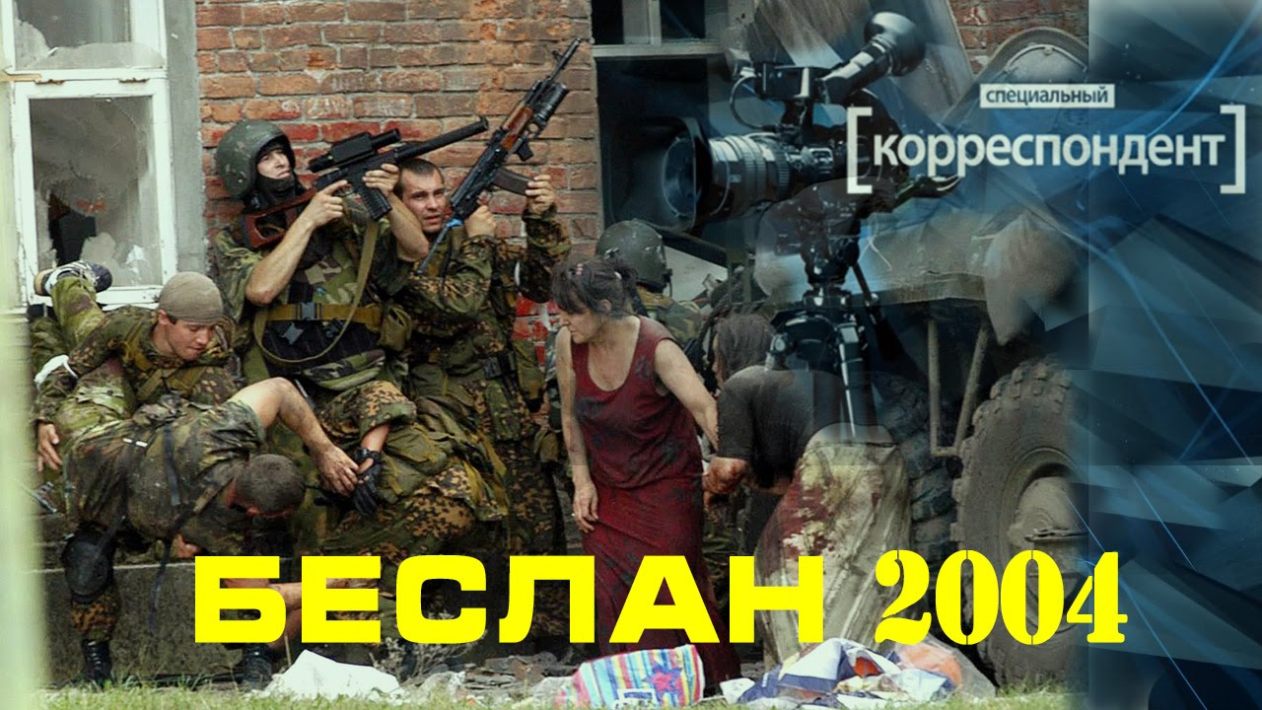
В первый день было убито около 20 заложников

Slide 16
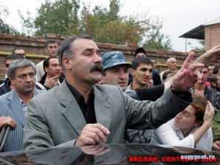
Руслан Аушев

Slide 18
День второй. Самый длинный
«…террористы бегали по залу и кричали: «Никто не выходит на связь! Никому вы не нужны, мы все вместе сдохнем!» И действительно, ни Дзасохов, ни Зязиков — никто не выходил на связь.

Slide 19
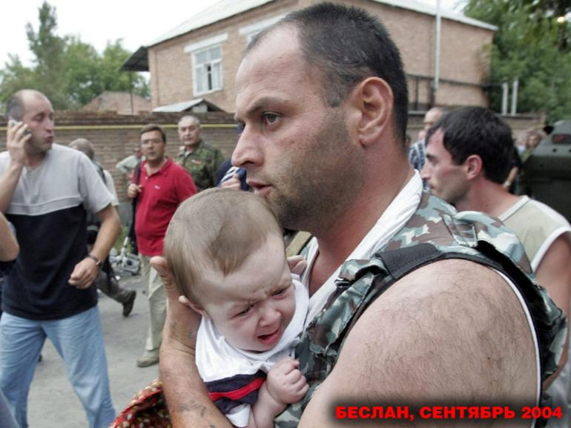
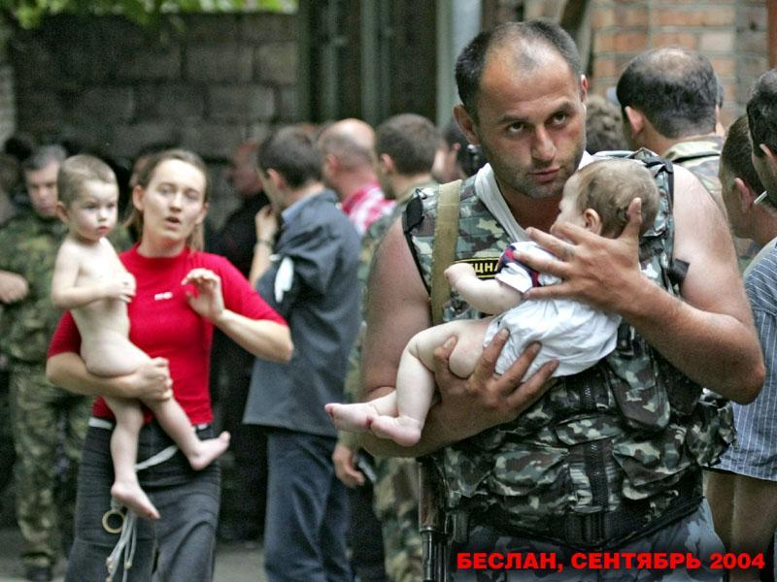
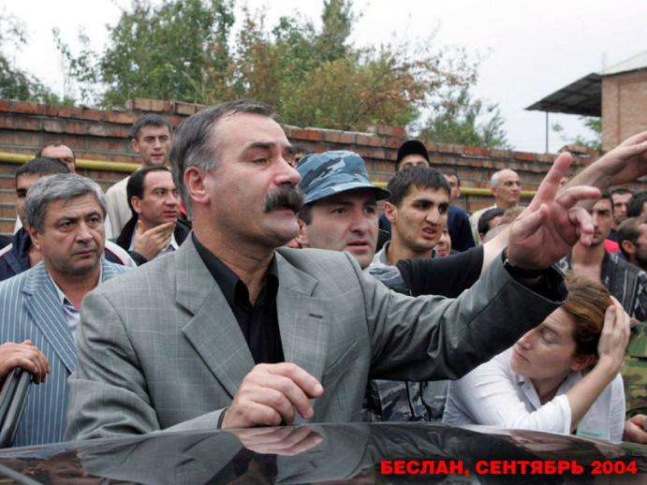
Днем 2 сентября террористы согласились
вступить в переговоры с бывшим президентом
Ингушетии Русланом Аушевым,
после чего
отпустили 26
заложников –
женщин и
малолетних
детей.

Slide 20
Агунда Ватаева

Slide 22
